Slide 1
Научно-технологический центр «Волжский научно-исследовательский институт абразивов и шлифования»

Slide 2
Развитие НТЦ ВНИИАШ
Цель
Цель
Восстановление и развитие потенциала абразивной отрасли Российской Федерации, как одной из мер государства по организации технологического перевооружения машиностроительных предприятий и восстановлению технологического суверенитета страны
Средства
Использование научного потенциала ВолгГТУ и вузов РФ, а так же ведущих специалистов абразивной промышленности
Задачи
Восстановление межотраслевых связей;
Мониторинг технологических процессов машиностроительной отрасли;
Получение научно-технического инновационного задела в области абразивной промышленности и новых технологий для машиностроительного комплекса;
Создание рецептур и экспериментальных образцов абразивных инструментов для импортозамещения и подготовка к их массовому производству;
Совершенствование современных форм профессиональной подготовки специалистов для абразивной отрасли и машиностроительного комплекса.

Slide 3
Развитие НТЦ ВНИИАШ
Актуальность
деятельности
СССР
РФ

Slide 4
Развитие НТЦ ВНИИАШ
Восстановление
суверенитета страны
Технологическое
перевооружение
машиностроительного
комплекса
Экономические
санкции
Актуальность
НТЦ ВНИИАШ
Повышение
эффективности
абразивной обработки
Импортозамещение
Реализация научного
потенциала

Slide 5
Концепция сбалансированной
связи НТЦ ВНИИАШ
Машинострои-
тельный
комплекс
Предприятия
абразивной
отрасли
НТЦ ВНИИАШ
Механизмы государственно-частного партнерства
Министерство
промышленности
и торговли
Государственное
регулирование
Финансирование
Наука
Департамент металлургии, станкостроения
и тяжелого машиностроения
Собственные и
привлеченные средства

Slide 6
Концепция сбалансированной
связи НТЦ ВНИИАШ
10 сентября 2014 года на платформе НТЦ ВНИИАШ состоялась встреча выдающихся представителей абразивной отрасли и науки РФ,
где был подписана Резолюция
о необходимости реализации инициатив о представлении НТЦ, как единого координирующего центра науки, машиностроительного комплекса и предприятий абразивной промышленности
НТЦ ВНИИАШ должен стать
ядром, вокруг которого
будет сформирован
кластер «Российские абразивы».
В него войдут предприятия отрасли:
ИНВАБ (г. Волжский),
ИСМА (г. Иваново),
ИНФ (г. Волжский),
ОАО «Косулинский абразивный завод»
(Свердловская область),
ОАО «Лужский абразивный завод»
(Ленинградская область),
ОАО «Златоустовский абразивный завод»,
(г. Златоуст, Челябинская область).
Решение

Slide 7
НТЦ ВНИИАШ сегодня

Slide 8
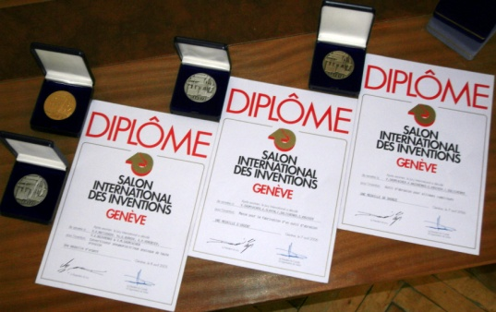
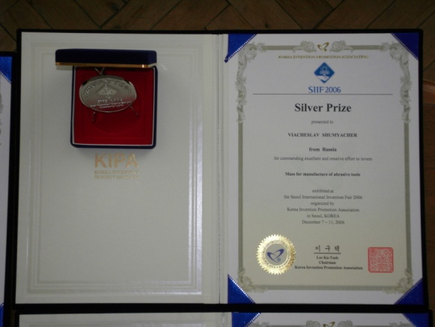
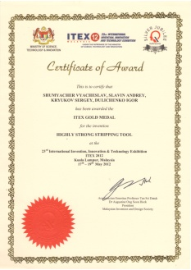
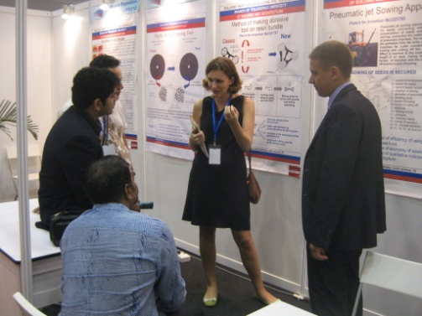
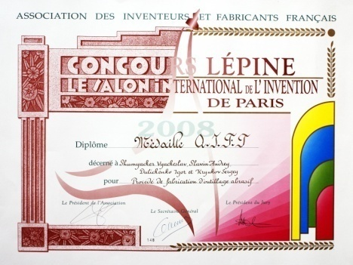
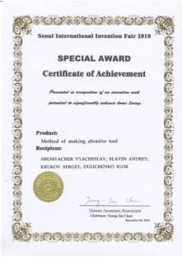
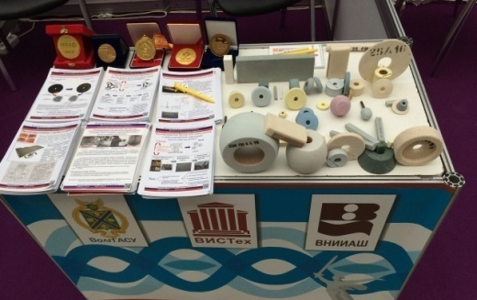
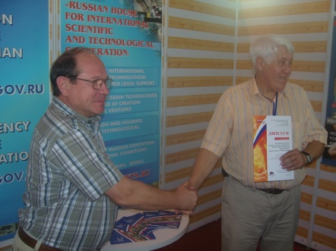
НТЦ ВНИИАШ сегодня

Slide 9
НТЦ ВНИИАШ сегодня
Переподготовка кадров
высшей квалификации
Цели:
повышение квалификации и перепод-
готовка специалистов предприятий про-
мышленной отрасли;
принятие энергичных мер по импорто-
замещению абразивного инструмента;
повышение конкурентоспособности
отечественной продукции;
развитие высокотехнологичных произ-
водств;
решение задачи технологического пере-
вооружения машиностроительных пред-
приятий с преимущественным приме-
нением отечественных конкуренто-
способных импортозамещающих
абразивных инструментов.
Тематика курсов*:
Основы технологии эксплуатации
абразивного инструмента (72 часа);
Процессы абразивной обработки, абра-
зивные инструменты и материалы
(72 часа);
Проектирование процессов абразивной
обработки (256 часов);
Технологии производства и эксплуатации
абразивных материалов и инструментов
(512 часов);
и другая тематика по требованию
Заказчика.
*По окончании курсов, в соответствии с часами, выдается либо Свидетельство о повышении квалификации, либо Удостоверение установленного образца о повышении квалификации, либо Диплом о дополнительном образовании

Slide 10
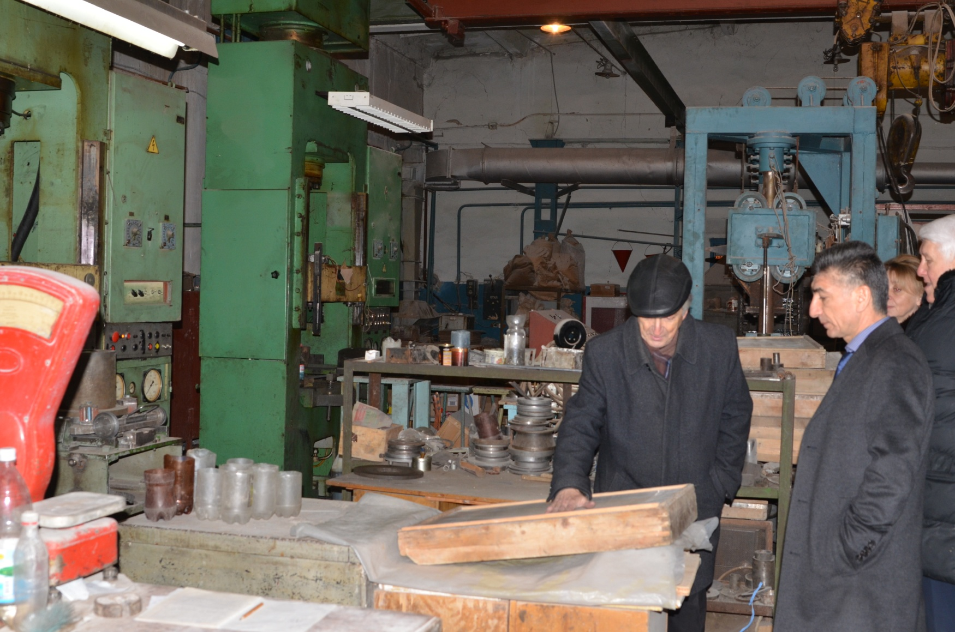
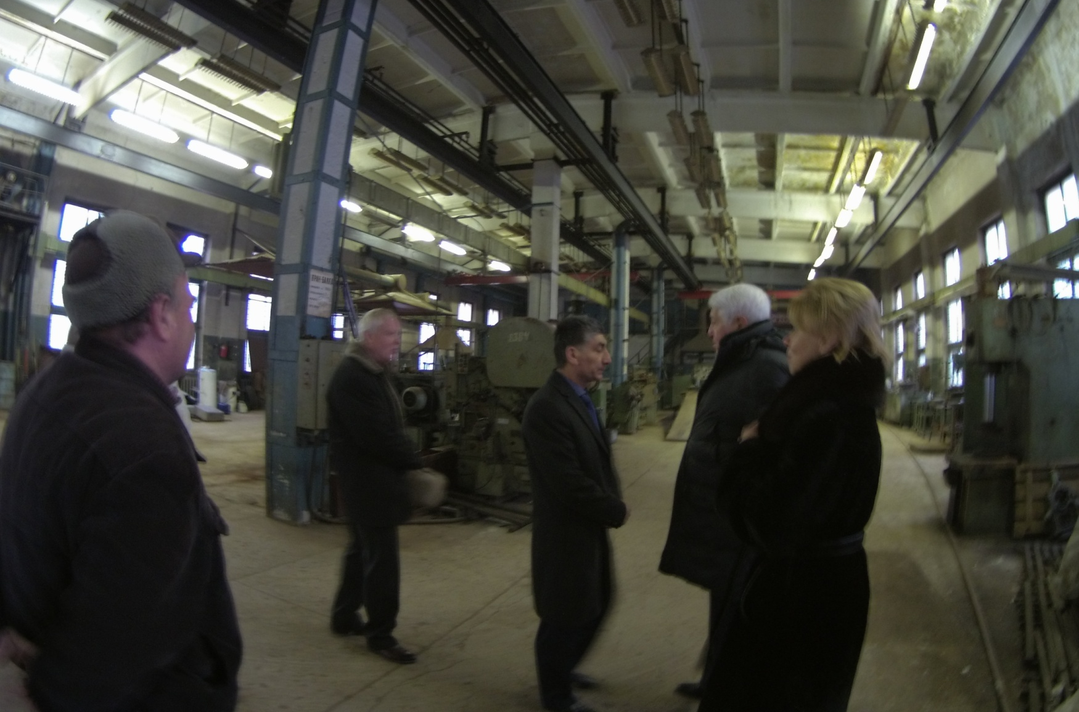
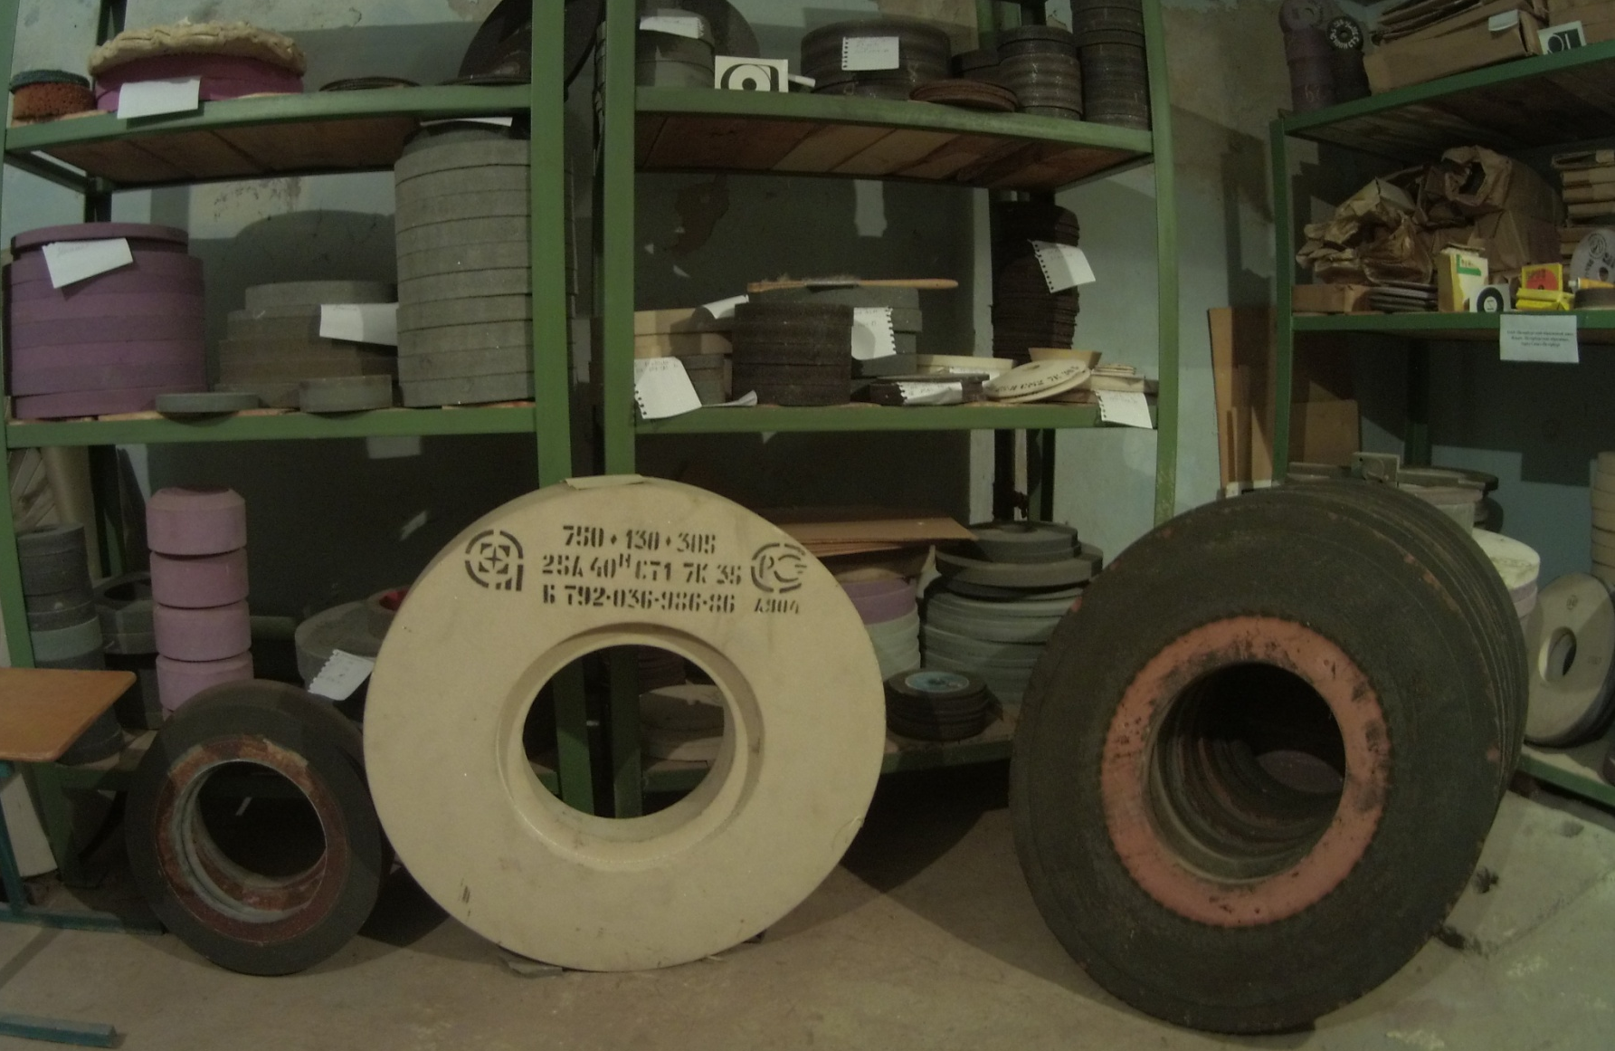
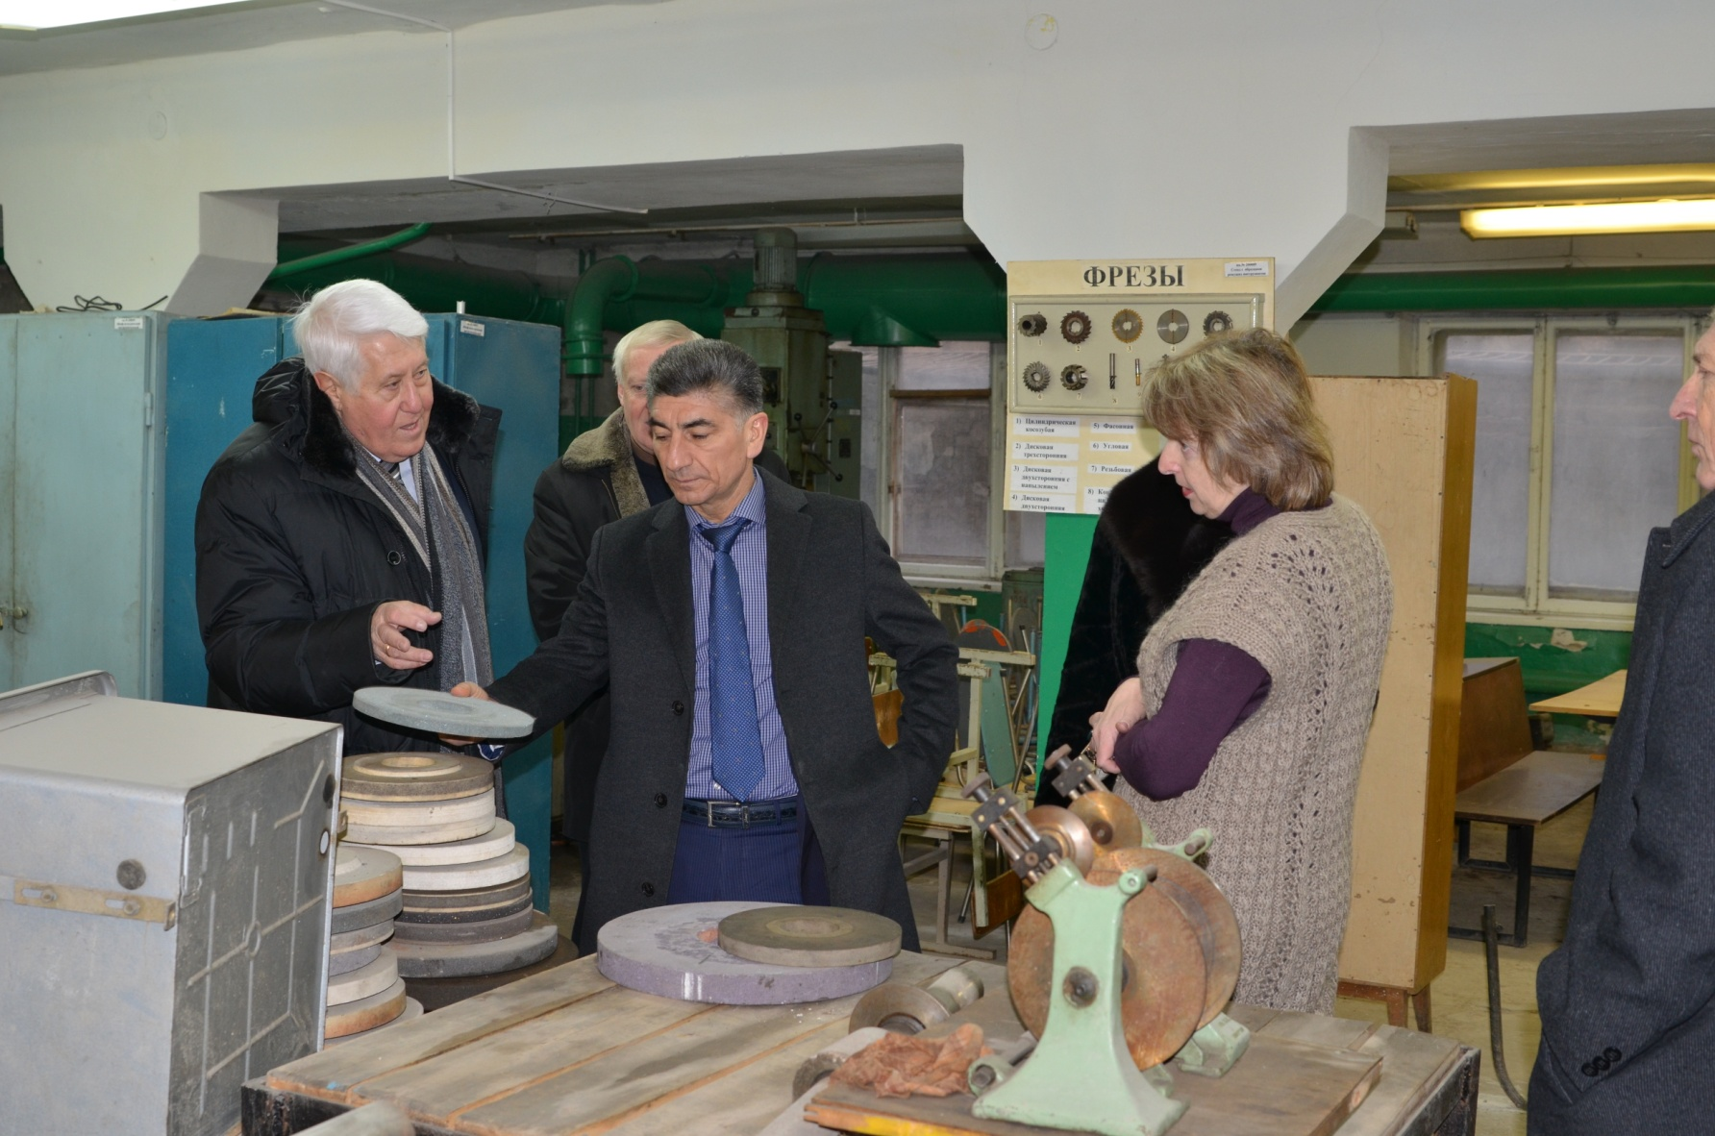
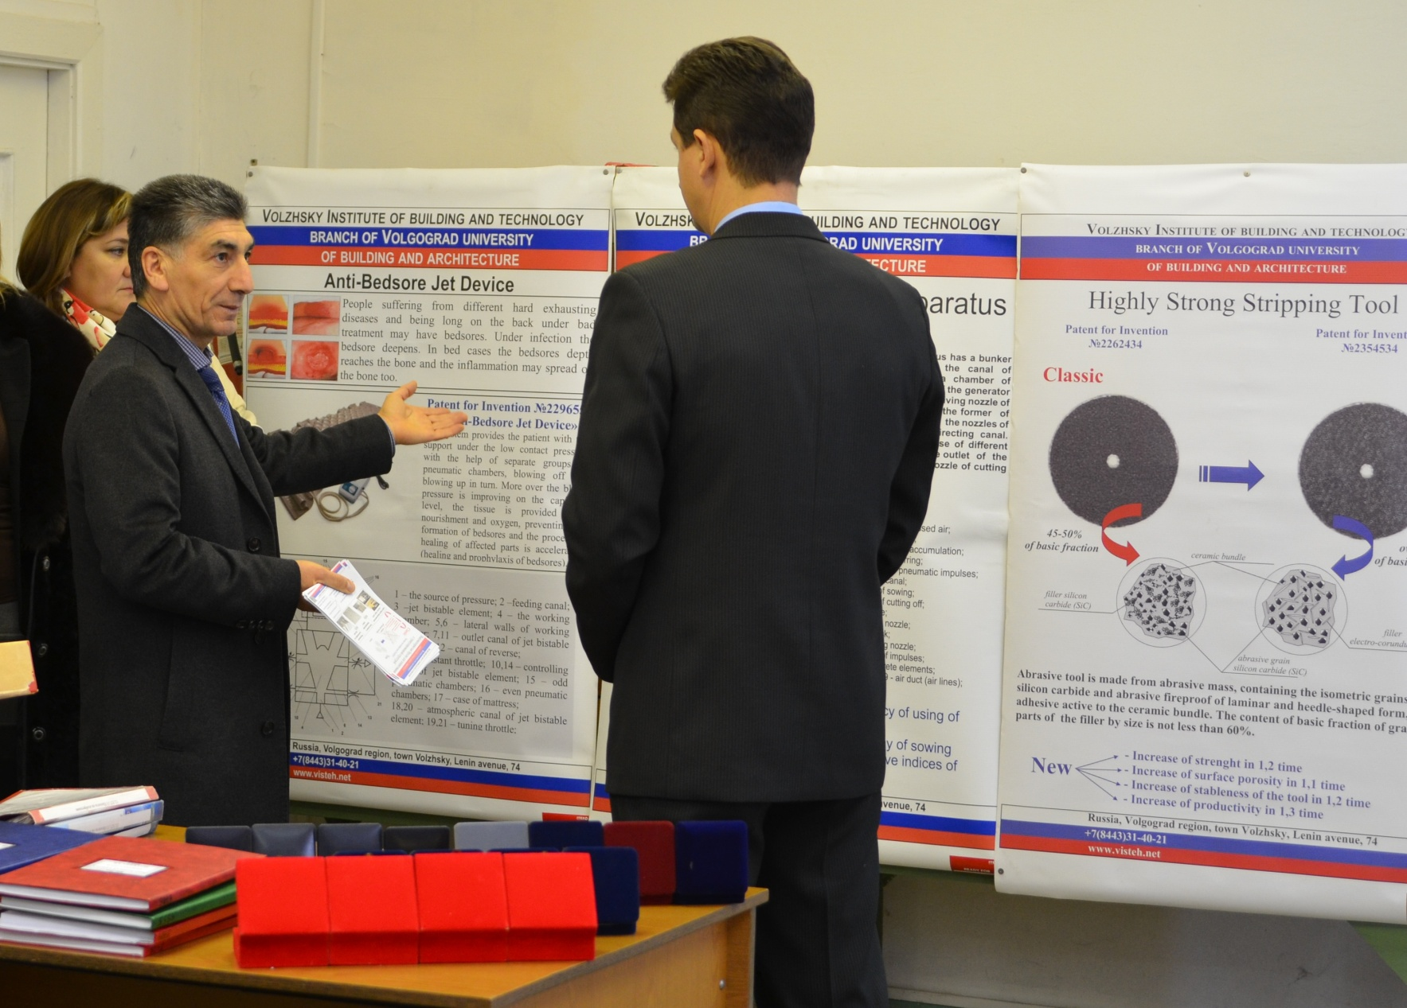
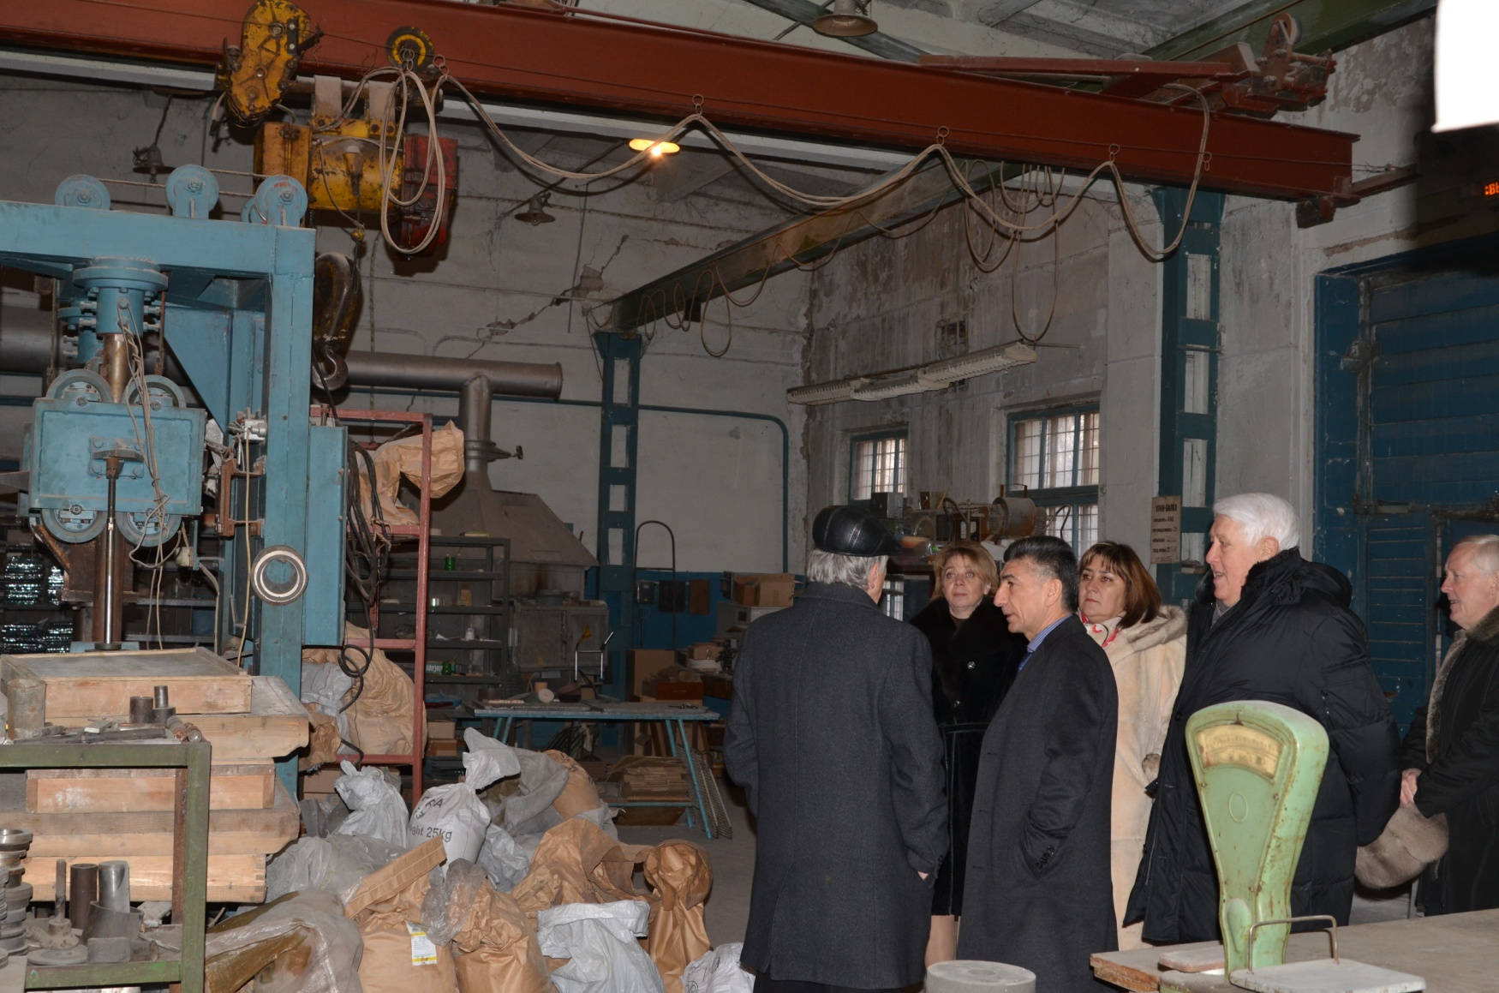
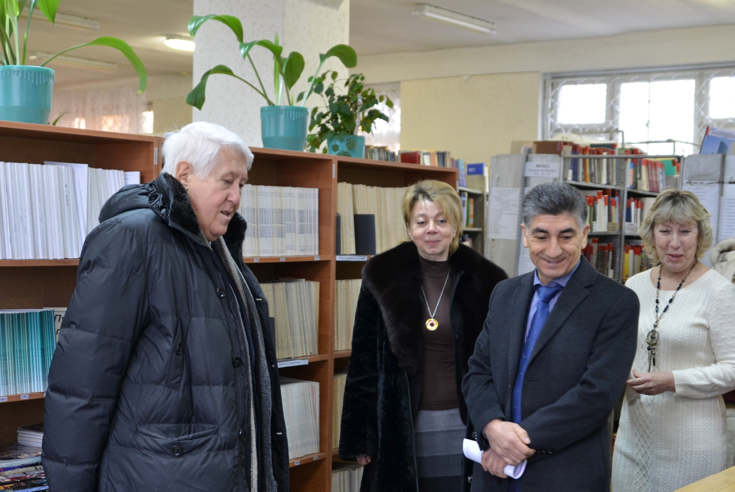
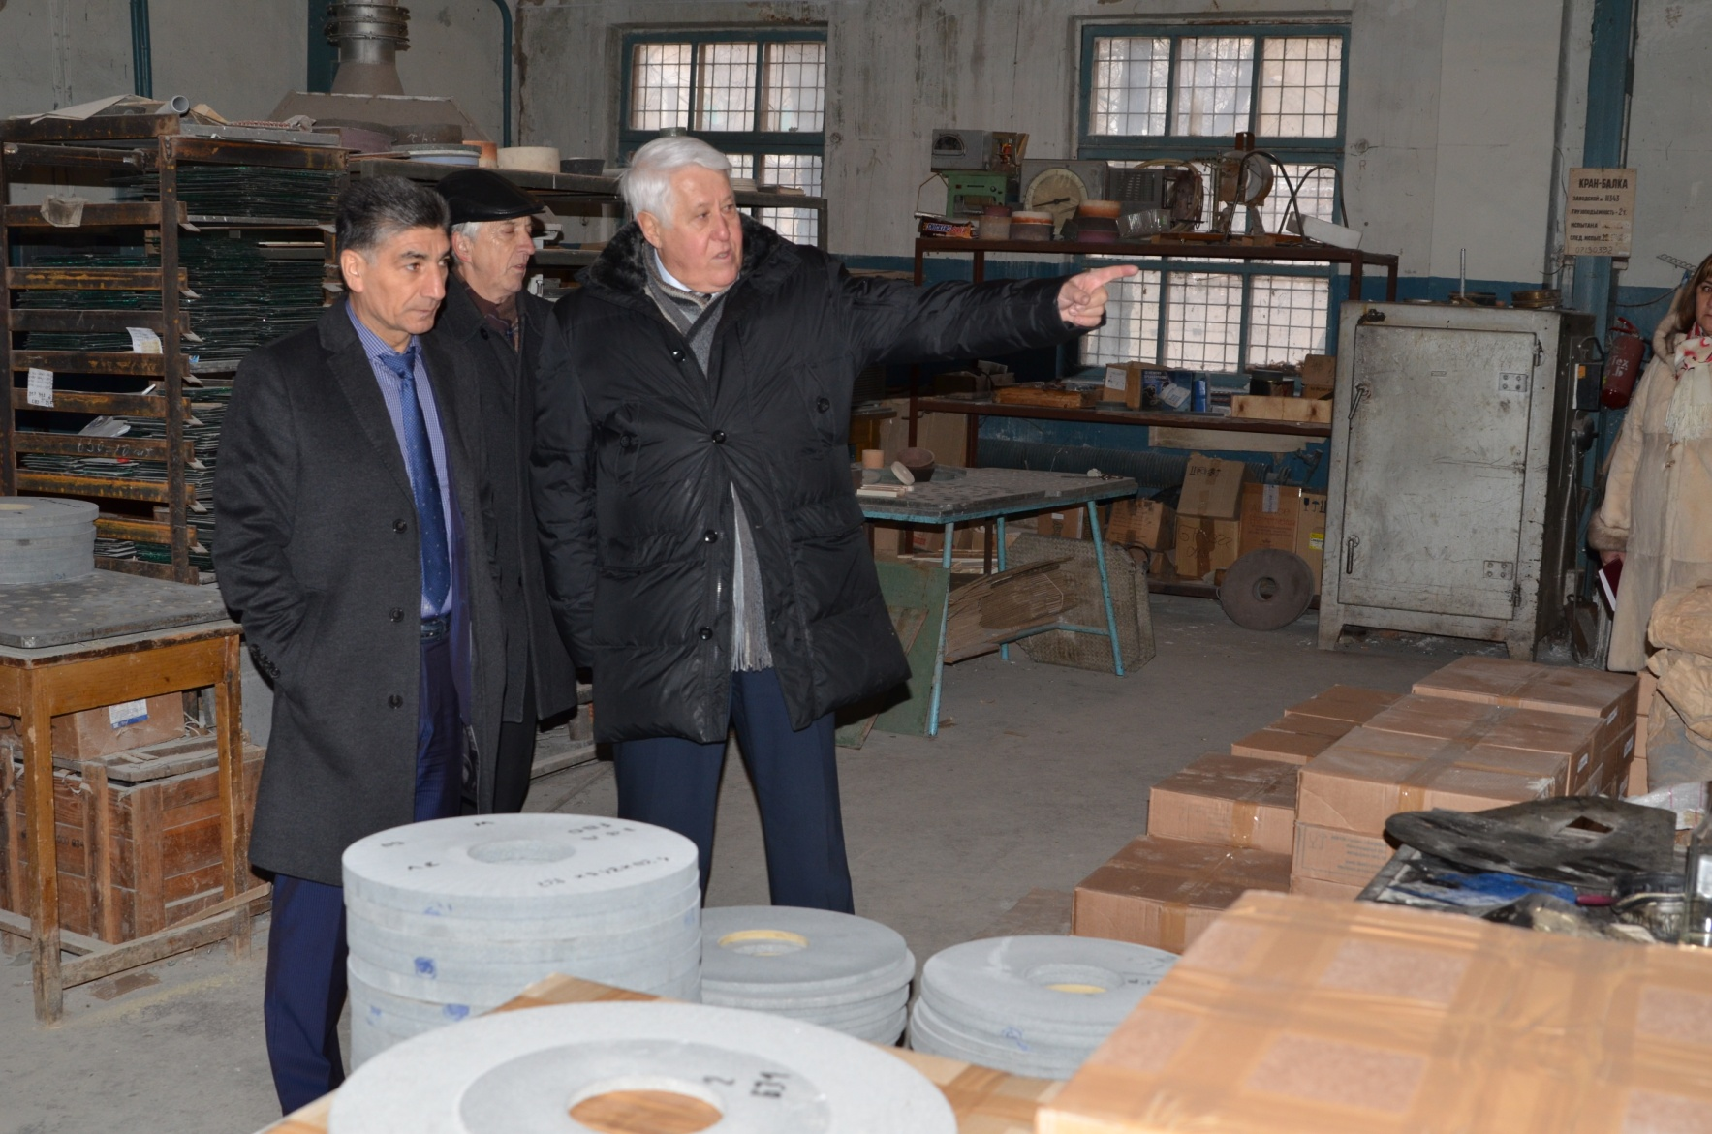
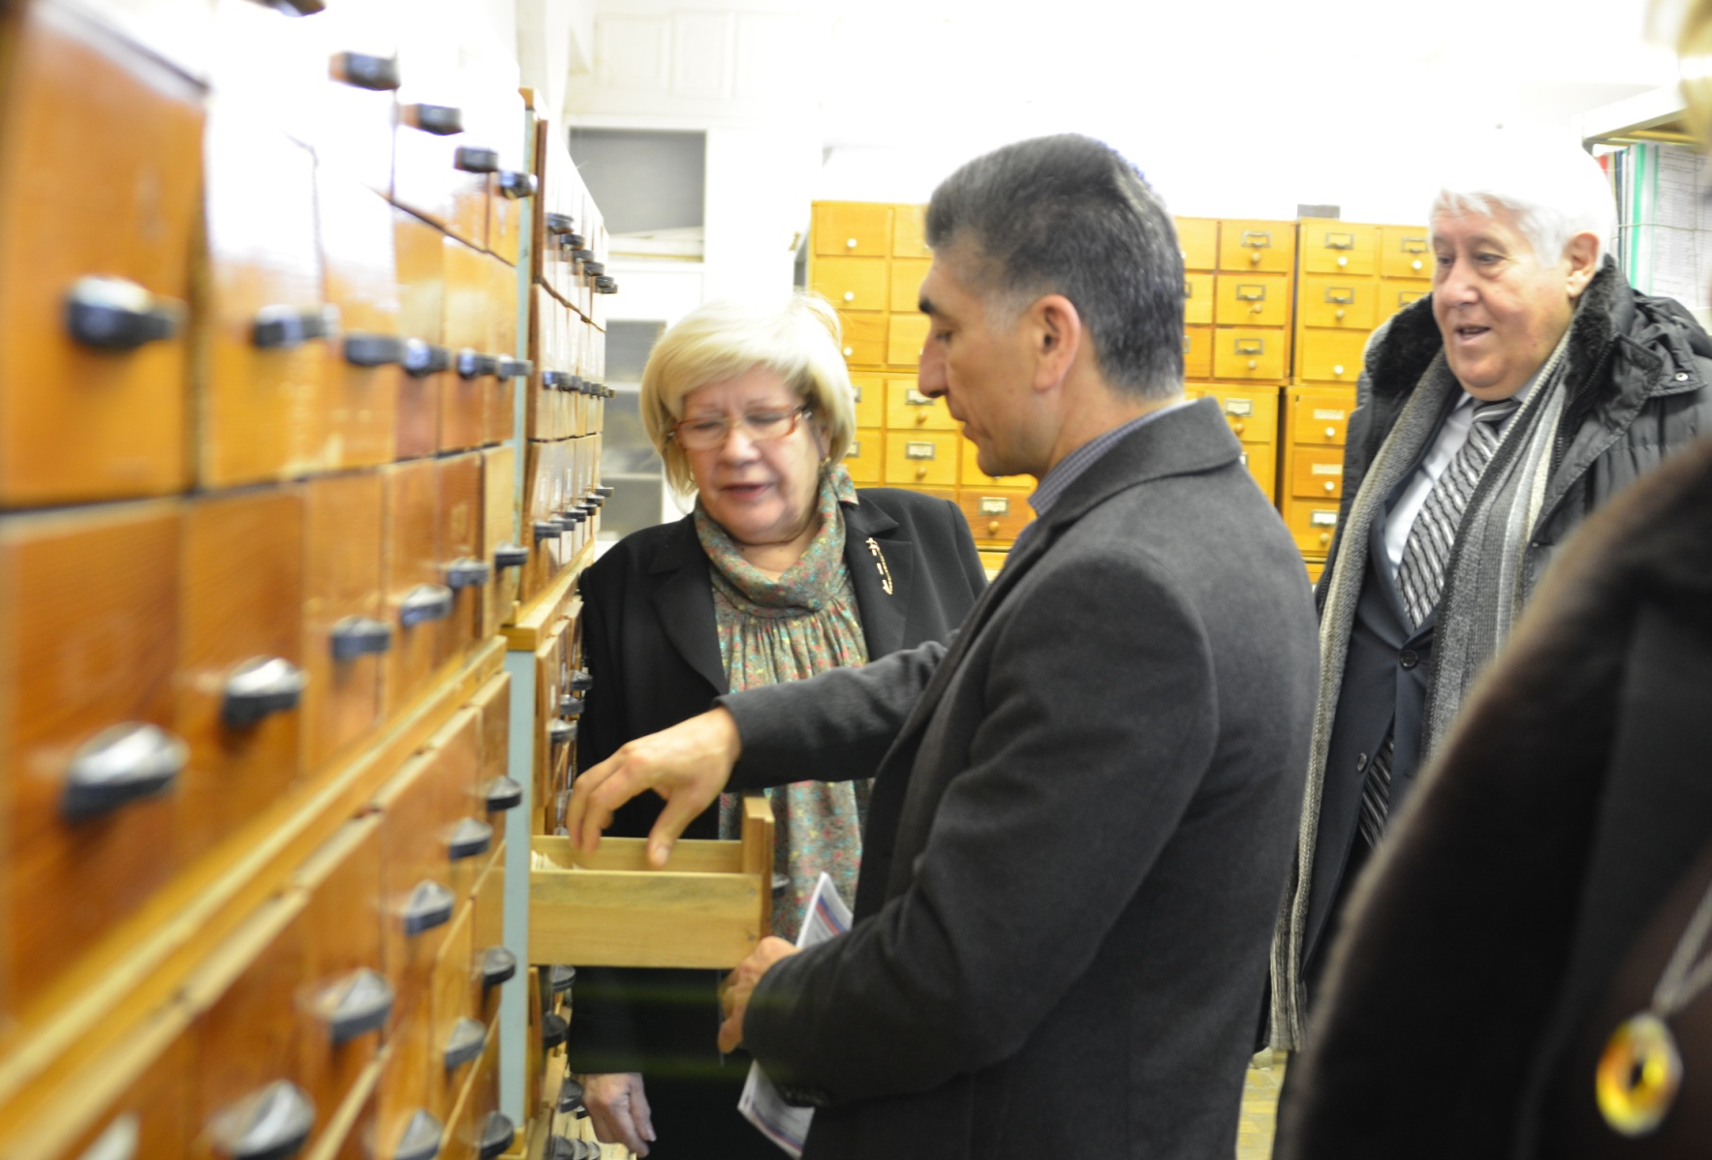
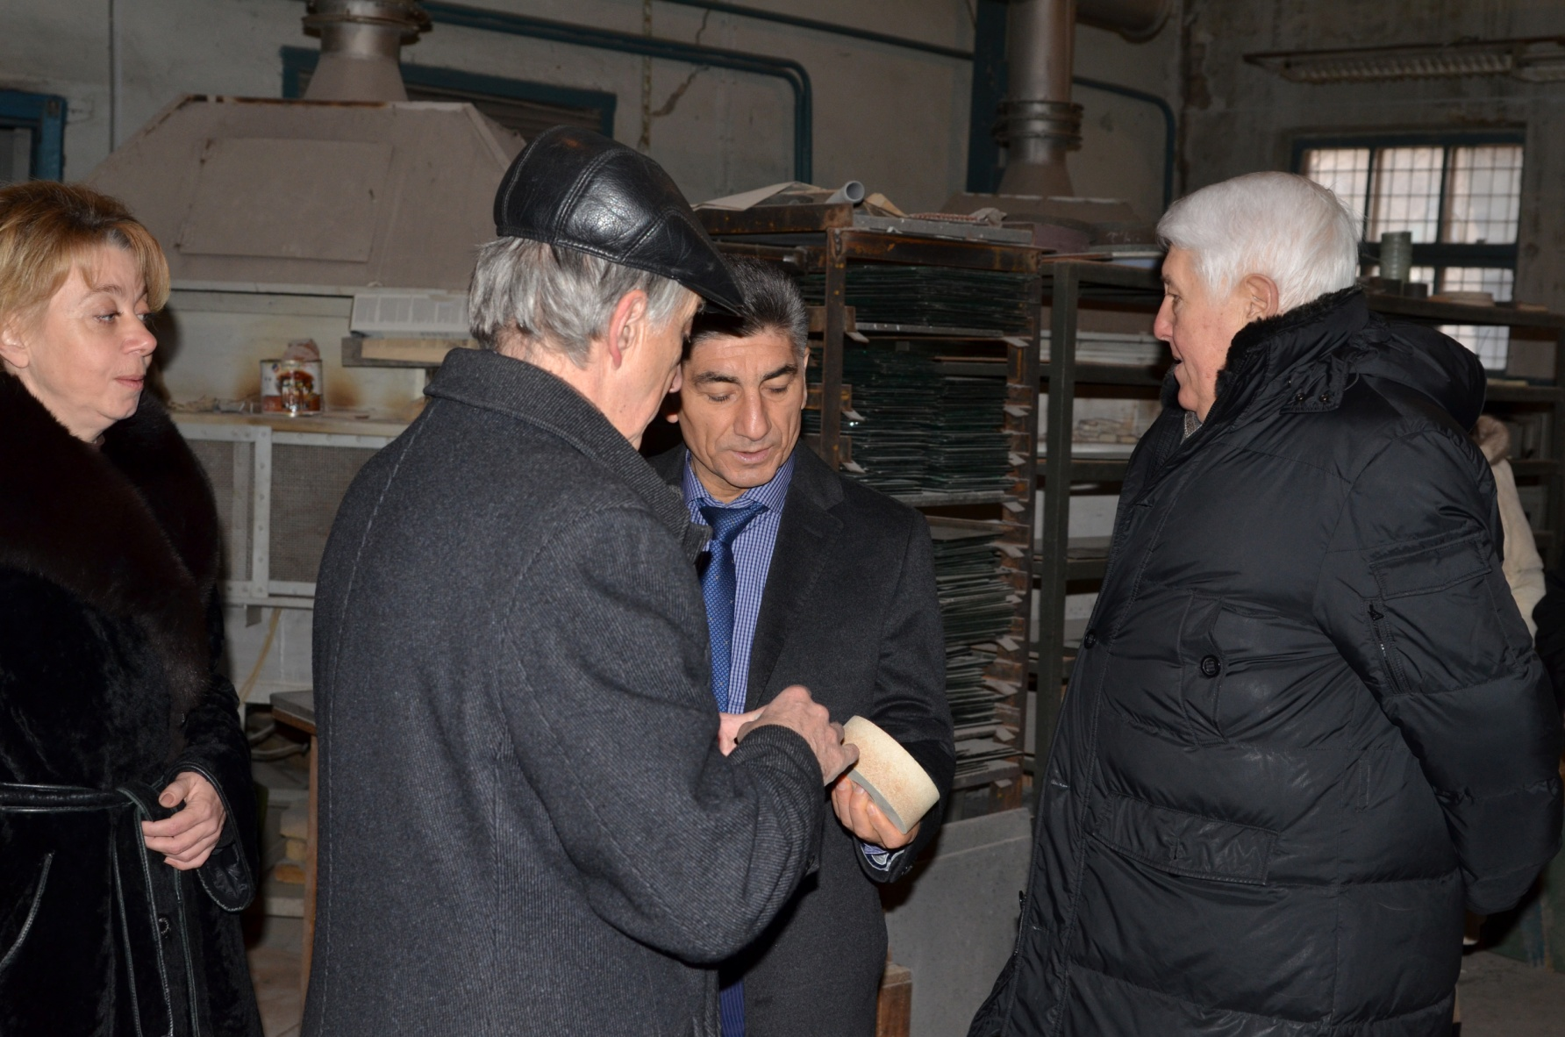
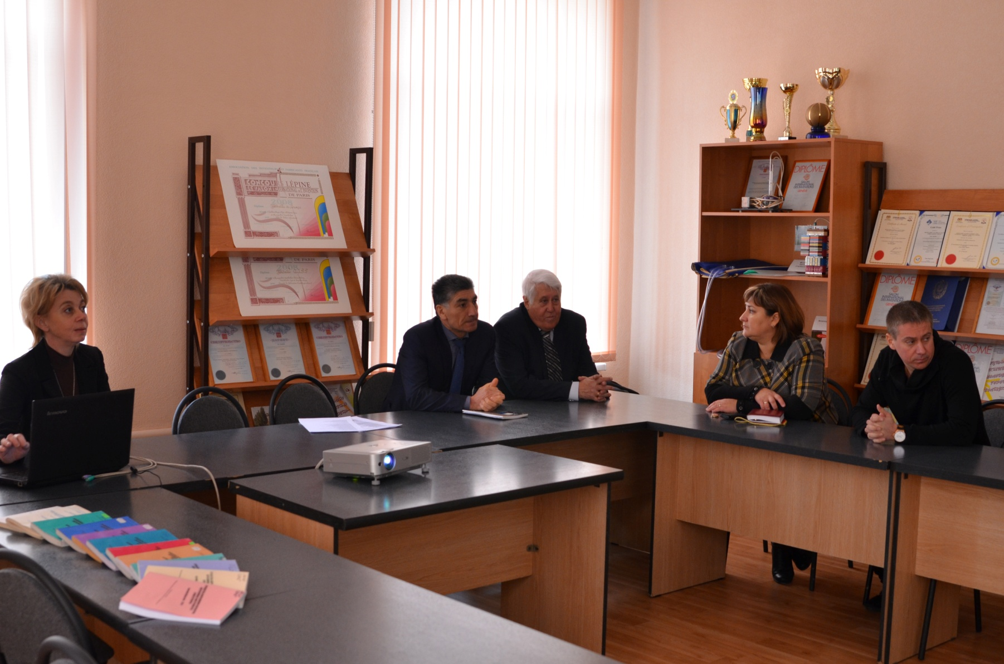
Инспекция работ по развитию НТЦ ВНИИАШ

Slide 11
Задачи потребителей абразивного инструмента, решаемые НТЦ ВНИИАШ
Снижение затрат на производство с одновременным
повышением качества готовых деталей машин и минимизации
процессов изнашивания за счет использования новейших
трибологических принципов и эффектов в технологии
абразивной обработки рабочих поверхностей.
Научно-обоснованные рекомендации по способам и условиям
наладки, выбору оптимальных характеристик абразивных инструментов и режимов шлифования для достижения
требуемой точности и качества деталей машин.
Оказание технической помощи по внедрению
новых видов технологического оборудования
для абразивной обработки деталей машин.
Составление технических требований
на производство новых абразивных материалов и инструментов. Формирование портфеля заказов для предприятий,
производящих абразивный инструмент и материалы.

Slide 12
Синхронизация процесса «Потребитель-Производитель»
Центр
коммуникаци
НТЦ ВНИИАШ
Решение
задач
Требования
потребителя
Возможности
производителя
Потребитель
абразивного
инструмента
Производитель
абразивного
инструмента
Notes:
12

Slide 13
Синхронизация процесса «Потребитель-Производитель»
Научно-техническое РУКОВОДСТВО
бесперебойным функционированием
машиностроительного сектора экономики России
в условиях импортозамещения
Технологическая и техническая
ПОДДЕРЖКА при решении
производственных задач,
возникающих у потребителей и производителей
ОПТИМИЗАЦИЯ производств
машиностроения путем
оптимального выбора
технологических и
экономических аспектов
Центр
коммуникации
Потребителя и
Производителя
НТЦ ВНИИАШ
РАЗРАБОТКА рецептур,
технологий, инструкций и
рекомендаций, позволяющих
решить насущные технические
сложности
ОБЕСПЕЧЕНИЕ непрерывности (исключение
разовости) процесса мониторинга
улучшения технологии производства,
как у производителя абразивного
инструмента, так и у потребителя
ОБУЧЕНИЕ персонала и проведение
семинаров с целью непрерывного
улучшения результатов работы
на предприятиях производителях
и потребителях

Slide 14
Составляющие машиностроительного комплекса для экономического суверенитета России
Повышение качества, эксплуатационных характеристик и конкурентоспособности деталей различных технологических и транспортных машин, приборов, автоматического оборудования и т.п. - одна из важнейших задач для достижения экономический суверенитета России.
Создание и совершенствование научно обоснованных и экономически целесообразных технологических процессов абразивной обработки рабочих поверхностей деталей машин, обеспечивающих достижение их эксплуатационных характеристик на уровне лучших мировых образцов и разработка соответствующего отечественного высокопроизводительного абразивного инструмента нового поколения.
Развитие НТЦ «Волжский научно-исследовательский институт абразивов и шлифовании», для обеспечения развития абразивной отрасли РФ, организации выпуска перспективных инструментов, замену импортного инструмента на отечественный в машиностроительном комплексе РФ.

Slide 15
Контрагенты
Головной государственный заказчик проектов технологического перевооружения,
НИОКР и аналитических исследований –Министерство промышленности
и торговли РФ
Прочие государственные заказчики проектов технологического перевооружения:
Роскосмос, Росатом, Минобороны, государственные корпорации
и естественные монополии
Государственные заказчики НИОКР и аналитических исследований: Минобрнауки,
Роскосмос, Росатом, государственные корпорации
и естественные монополии
НТЦ
ВНИИАШ
Коммерческие заказчики проектов технологического перевооружения,
НИОКР и аналитических исследований: крупные машиностроительные
объединения, отдельные предприятия
Системные интеграторы проектов технологического перевооружения:
системные интеграторы, преимущественно применяющие отечественное
оборудование (ОАО «Станкопром»), коммерческие системные интеграторы
Разработчики и производители средств машиностроительного производства: предприятия станкоинструментальной промышленности, КБ
Машиностроительных предприятий, НИИ, коммерческие научно-производ-
ственные фирмы, институты РАН
Технические вузы

Slide 16
Принципы взаимодействия НТЦ ВНИИАШ
с головным государственным заказчиком проектов
технологического перевооружения, НИОКР и аналитических
исследований –Министерство промышленности и торговли РФ
1
2
Получить статус головного экспертного органа Минпромторга и Минобрнауки по формированию и реализации согласованной политики в области развития абразивной промышленности
Концентрация технической и экономической экспертизы предложений и результатов по всем проектам технологического перевооружения машиностроительных предприятий абразивной отрасли и НИОКР по созданию абразивных инструментов и металлов, а также оборудования по их производству

Slide 17
Принципы взаимодействия НТЦ ВНИИАШ
с прочими государственными заказчиками проектов
технологического перевооружения: Роскосмос, Росатом, Минобороны,
государственные корпорации и естественные монополии
1
2
3
Роль межотраслевого экспертного, научно-методического и аналитического центра по технологическому перевооружению отраслей и предприятий машиностроения
Взаимовыгодное равноправное сотрудничество с отраслевыми инжиниринговыми центрами – подведомственными Роскосмосу, Росатому, Минобороны, другим органам государственной власти, государственным корпорациям и государственным естественным монополиям организациями, осуществляющими инжиниринговую и экспертную деятельность в области технологического перевооружения отраслей и предприятий машиностроения, – в форме информационного обмена и совместной реализации проектов технологического перевооружения
Принятие государственными заказчиками предложений ГИЦ «ВИИАШ» по реализации проектов технологического перевооружения с преимущественным применением отечественных конкурентоспособных импортозамещающих абразивных инструментов и материалов.

Slide 18
Принципы взаимодействия НТЦ ВНИИАШ
с головным государственным заказчиком проектов
технологического перевооружения, НИОКР и аналитических
исследований –Министерство промышленности и торговли РФ
1
Принятие государственными заказчиками предложений ИЦ «НИИАШ» по реализации проектов НИОКР по созданию абразивных инструментов и материалов и аналитических исследований

Slide 19
Принципы взаимодействия НТЦ ВНИИАШ
с коммерческими заказчиками проектов технологического
перевооружения,НИОКР и аналитических исследований: крупные
машиностроительные объединения, отдельные предприятия
1
2
3
Услуги для коммерческих заказчиков
по подготовке (технологический аудит), планированию, разработке и координации программ и проектов технологического перевооружения предприятий абразивной отрасли
Выполнение НИОКР и аналитических исследований для коммерческих заказчиков, результаты которых могут быть использованы в основной деятельности
НТЦ «ВНИИАШ»
Сотрудничество с инжиниринговыми центрами, входящими в состав крупных машиностроительных объединений, – в форме информационного обмена и совместной реализации проектов технологического перевооружения

Slide 20
Принципы взаимодействия НТЦ ВНИИАШ
с системными интеграторами проектов технологического перевооружения:
- системными интеграторами, преимущественно применяющими
отечественное оборудование (ОАО «Станкопром»);
- коммерческими системными интеграторами)
1
2
3
4
Выступает по отношению к системным интеграторам, реализующим проекты технологического перевооружения машиностроительных предприятий, в качестве инициатора, разработчика и координатора проектов, действуя от имени и в интересах заказчиков проектов
Рассматривает системных интеграторов, применяющих преимущественно отечественное механообрабатывающее оборудование (ОАО «Станкопром»), в качестве стратегических партнеров при реализации проектов технологического перевооружения
Взаимодействие с любыми системными интеграторами, действующими на российском рынке, привлекая их к реализации разработанных и координируемых НТЦ «ВНИИАШ» проектов технологического перевооружения
Взаимодействие с системными интеграторами, занимающимися технологическим аудитом и разработкой проектов технологического перевооружения НТЦ работает по той же модели, что и с организациями-разработчиками

Slide 21
Принципы взаимодействия НТЦ ВНИИАШ
с разработчиками и производителями средств машиностроительного
производства: предприятиями станкоинструментальной промышленности,
КБ машиностроительных предприятий, НИИ, коммерческими научно-производ-
ственными фирмами, институтами РАН
1
2
2а
2б
2в
Разработка проектов технологического перевооружения с применением средств машиностроительного производства, разработанного и производимого в России, отдавая при этом предпочтение разработкам и продукции постоянных партнеров НТЦ «ВНИИАШ»
- при организации проектов НИОКР НТЦ «ВНИИАШ» формирует проектные группы с участием разработчиков, являющихся сотрудниками внешних специализированных (региональных) центров НТЦ «ВНИИАШ», заключая с ними договора гражданско-правового характера (подряда)
Установление долгосрочных партнерских отношений с российскими разработчиками средств машиностроительного производства по следующей организационной модели:
- заключает с партнером договор о совместной деятельности, определяющий в качестве области совместной деятельности разработку определенной категории средств машиностроительного производства
- партнер организует на своей территории специализированное научно-проектное подразделение, декларируемое как внешний специализированный (региональный) центр НТЦ «ВНИИАШ»

Slide 22
Принципы взаимодействия НТЦ ВНИИАШ
с техническими вузами
1
2
Установление долгосрочных партнерских отношений с российскими техническими вузами – в области технологического перевооружения машиностроения, разработки средств машиностроительного производства и кадрового обеспечения решения этих задач
В области реализации проектов технологического перевооружения и разработки средств машиностроительного производства НТЦ «ВНИИАШ» работает с техническими вузами по той же модели, что и с организациями-разработчиками

Slide 23
СПАСИБО ЗА ВНИМАНИЕ !

